Slide 1
Путь в страну здоровья
Муниципальное бюджетное общеобразовательное учреждение
«Основная общеобразовательная школа № 8
Воспитатель 1 категории :
Круталевич Т.Г.

Slide 2
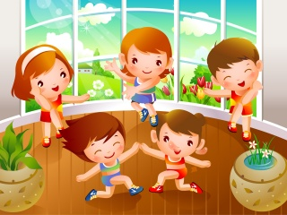
Мы со спортом крепко дружим!
Спорт - помощник, спорт - здоровье,
Спорт ребятам очень нужен!
Спорт – игра и физкульт-ура!

Slide 3
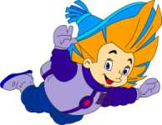
Как стать спортсменом и попасть на олимпиаду?

Slide 4
Дидактическая игра «Узнай вид спорта?»

Slide 5
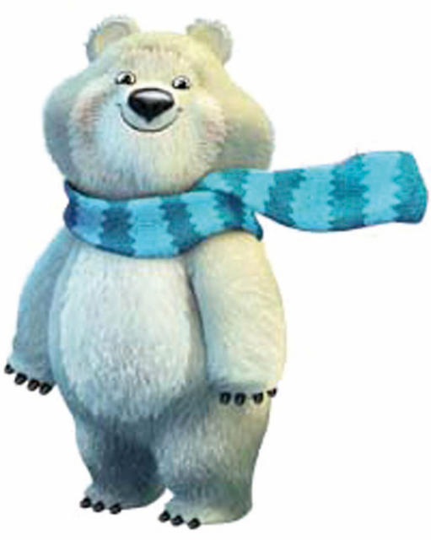
Остановка «Спортивная»
Очень важен спорт для всех.
Он – здоровье и успех.
Чтоб успешно развиваться
Нужно спортом заниматься
От занятий физкультурой
Будет стройная фигура
Нам полезно без сомненья
Все, что связано с движеньем.
Вот, поэтому ребятки
Нужно делать нам зарядку

Slide 6
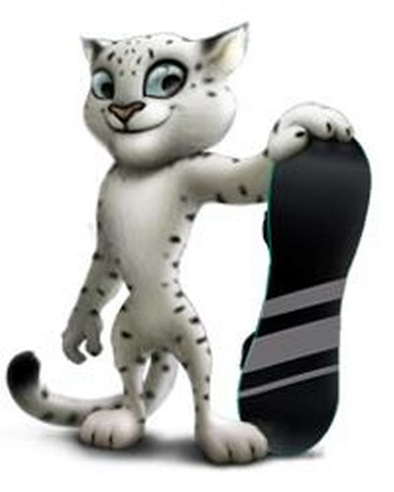
Остановка «Гигиеническая»
Чистота — залог здоровья,
Чистота нужна везде:
Дома, в школе, на работе,
И на суше, и в воде.
Руки с мылом надо мыть,
Чтоб здоровенькими быть.
Чтоб микробам жизнь не дать,
Руки в рот не надо брать.
От простой воды и мыла
У микробов тают силы.
Чтоб микробам жизнь не дать

Slide 7
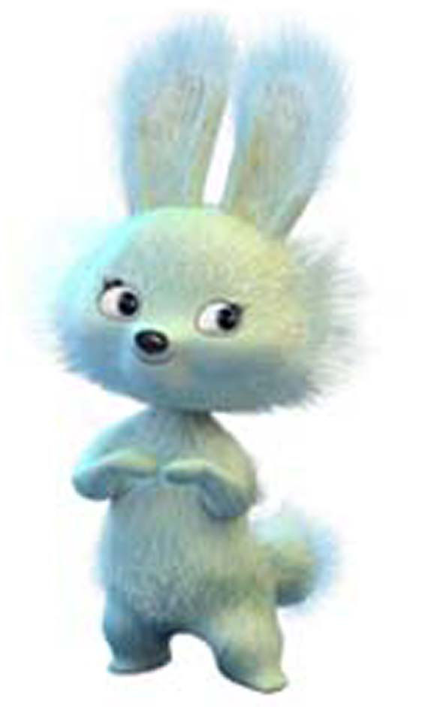
Остановка «Витаминная»
Кока-колу вы не пейте.
Это очень вредно.
Лучше съешьте вы капусту
Ведь она целебна.
Ешьте яблоки и груши,
И капусту и морковь,
Потому что витамины
Очищают нашу кровь.
Будешь ты всегда в порядке
Укрепишь иммунитет.
Ведь здоровое питанье
Помогает от всех бед

Slide 8
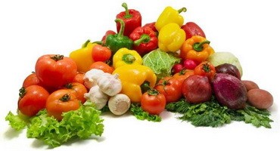
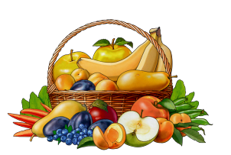
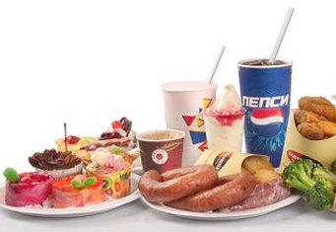
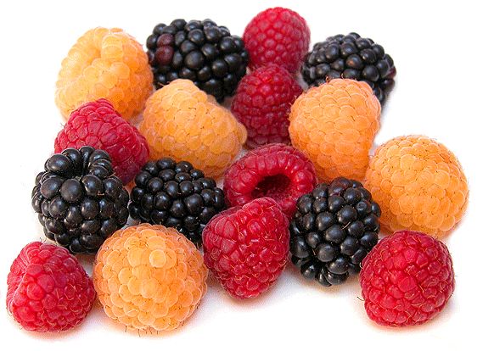
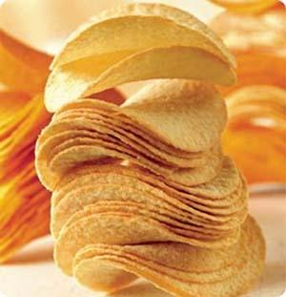
Дидактическая игра «Что полезно, что вредно?»

Slide 9
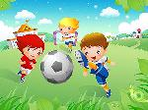
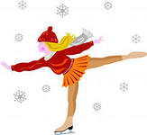
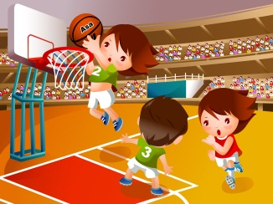
Советы для Незнайки Чтоб попасть на Олимпиаду , Ты Незнайка не ленись, На зарядку становись! Солнцу, небу улыбайся, Быть приветливым старайся! Прогоняйка скуку, лень – Занимайтесь каждый день Навсегда запомни четко: Должен чистым быть ты весь. Утром зубы чисть ты щеткой, В ванну вечером залезь! Чтобы быть всегда здоровым И румяным, и весёлым, Потребляй из магазинов Все пятнадцать витаминов! И тогда ты точно станешь Замечательным спортсменом!

